Slide 1

流调度
CUDA

Slide 2
流调度
硬件队列
流优先级

Slide 3
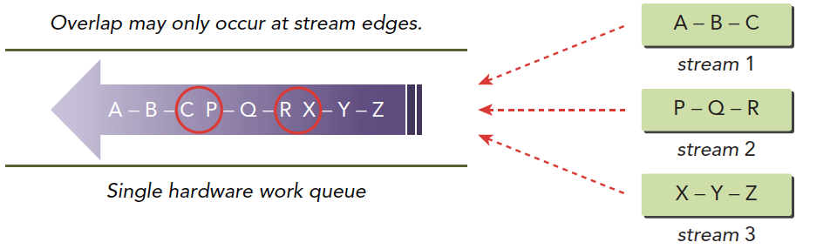
硬件队列
Fermi架构中，GPU支持最高16路并发
硬件工作队列只有一个，实际的并发不能达到理论值

Slide 4
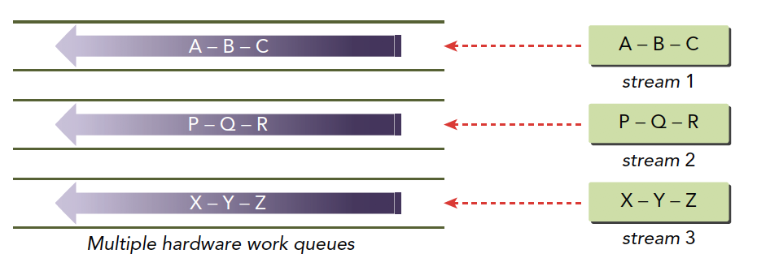
硬件队列
Kepler架构中引入Hyper-Q，避免了单一工作队列问题
Kepler架构支持32个工作队列

Slide 5
流优先级
计算力在3.5及其以上的GPU可以为流设置优先级
优先级设置： cudaStreamCreateWithPriority
流优先级范围查询： cudaDeviceGetStreamPriorityRange
流优先级只影响内核执行，不影响数据拷贝的执行

Slide 6

微信公众号
公司官网

